Slide 1
Les évaluations filées
Circonscription des Mureaux

Slide 2
Un constat, une volonté
Des exercices difficilement comparables (tâche trop différente donc activité intellectuelle modifiée) entre les évaluations CE2 et CM2.
Volonté de comparer des résultats dont l’activité intellectuelle est la plus identique possible sur le parcours scolaire de l’élève.

Slide 3
Objectif 1: des compétences filées
Etendre les évaluations de la GS au cycle 4 pour observer le parcours cognitif de l’élève sur une tâche précise. Bien distinguer les tâches/activités
Représenter les compétences fondamentales qui se construisent de la GS au cycle 3 (pour le moment) Choisir quelques compétences dans les sous-domaines du français et des maths, associer des compétences du Cycle 1 à des compétences du cycle 2/3.
Isoler un verbe cognitif unique de la GS au cycle 3 Constance des verbes pour le fichier de relevé des résultats

Slide 4
Objectif 2: un outil évaluatif et formatif
Obtenir des données pour un outil de pilotage sur les compétences à des moments T mais aussi sur les progrès des élèves. Fichier EXCEL pour données quantitatives
Guider pédagogiquement les enseignants dans la correction pour bien isoler les erreurs. Réaliser des codes de corrections qui distinguent les stratégies expertes ou élèves et qui émettent des hypothèses sur les sources d’erreur: connaissances/attitudes/capacités
Offrir aux enseignants des éléments didactiques pour faire progresser leurs élèves. Donner 10 conseils de gestes professionnels (ce que l’on peut dire, afficher, quelques principes d’enseignement et d’apprentissage, quelques connaissances épistémologiques)

Slide 5
Forme et dispositif
Un livret de l’élève en français et en maths
Un livret d’accompagnement pour le maître
Ce livret suivra l’enfant de la GS au collège.
Une passation individuelle et collective sur une semaine .
Pour 2017: uniquement les CE2 (mais en CM1) Novembre 2017 et les 6ème (en 5ème) et les CM2 (en 6ème)
Pour la rentrée 2018: les GS, CE2, CM2, 6ème en mai

Slide 6
Le livret élèves: Les items
11 items en mathématiques: géométrie (pavage) géométrie (solides), nombres (décomposition), nombres (principe de position), nombre (ranger), nombres (problèmes), nombres (calcul mental), nombre (problèmes complexes), organisation des données, logique, durées.
9 en français : l’oral (s’exprimer), L’écrit (copie), l’écrit (production), lire (compréhension littérale, inférentielle, compréhension,critique. Etude de la langue orth, grammaire, conjugaison, lexique.

Slide 7
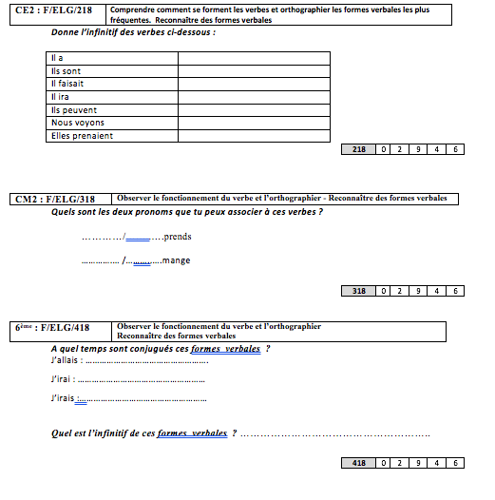

Slide 8
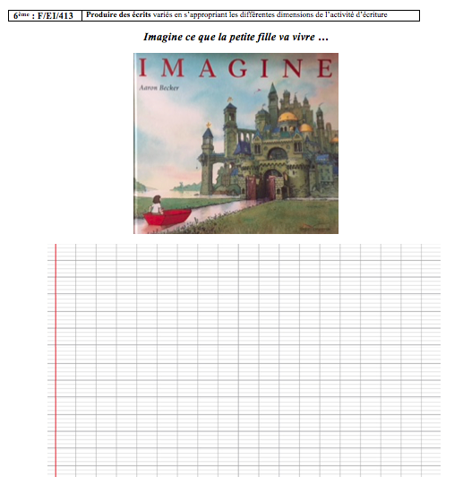

Slide 9
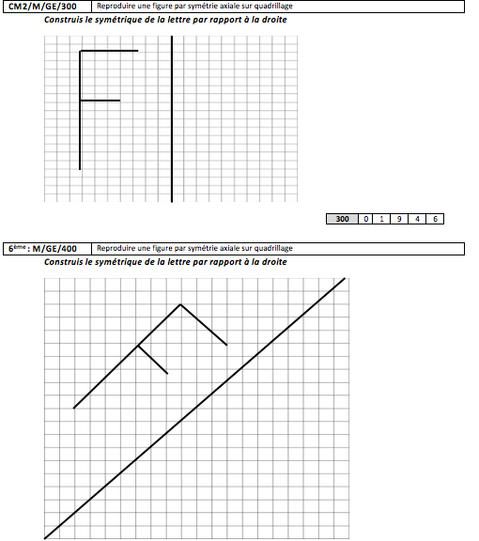

Slide 10
La passation: s’assurer que les conditions de réussites soient optimisées
Liberté de donner l’étayage nécessaire
Donner des exemples, faire des liens avec le vécu de la classe, l’élève ne doit pas se sentir piégé, faire référence à un exercice déjà effectué
Donner le temps nécessaire mais raisonnable (notamment pour la copie) en fonction des aptitudes de l’élève.
Possibilité d’adapter les temps de passation en fonction des disponibilités des élèves.

Slide 11
La passation : le livre de l’enseignant
La tâche et l’activité sont décrites pour bien distinguer l’enjeux méthodologique et l’enjeu cognitif évalué

Slide 12
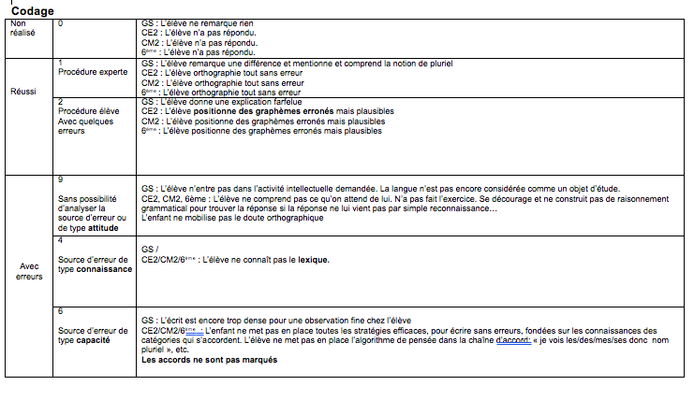
Le codage et la remontée des résultats
0 : non fait 1 : réussi procédure experte (quand on peut le déterminer) 2 : réussi procédure élève (quand il n'y a pas de réelle procédure experte possible : exemple écriture/copie) 9 : échoué (sans possibilité d'en déterminer la cause, les "attitudes" pouvant en être un des paramètres) 4 : erreur supposée de type "connaissances" 6 : erreur supposée de type "capacités"
Un fichier EXCEL avec un codage

Slide 14
Un outil didactique

Slide 15
Etalonnage cette année
Merci de faire remonter toutes vos remarques: fond et forme.

Slide 16
Quels résultats attendre ?
Le fichier EXCEL devrait permettre d’offrir des constats pour la classe et la circonscription.
Donner une araignée des résultats par élèves: lacunes, réussites par %
Donner un profil de la classe: les difficultés sont elles de l’ordre des connaissances ou des capacités ? par %
Les réussites sont –elles issues de procédures élèves ou de procédures expertes? Par %

Slide 17
Les résultats filés: quand aurons-nous des résultats comparables dans le temps ?
Juin 2017 | Juin 2018 | Juin 2019 | Juin 2020 | Juin 2021 | Juin 2022 | Juin 2023 | Juin 2024
GS |  |  | CE2 |  | CM2 | 6ème
 | CE2 |  | CM2 | 6ème
CM2 | 6ème
 | 6ème

